Slide 1
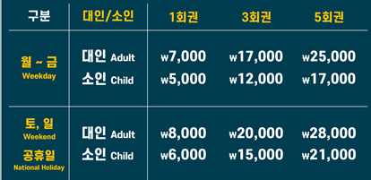
‘22/‘23 동계시즌 영업장 운영 안내
업장명 |  | 이용요금 | 운영시간 | 비고
관광케이블카 | 왕복 | 대인: 25,000 / 소인: 21,000 | 09:00~17:00 (하행 18:00) | 동계시즌 상시운영
 | 편도 | 대인: 21,000 / 소인: 17,000
애니포레 | 모노레일(왕복) | 대인: 18,000 / 소인: 15,000 | 09:30~16:00 (모노레일 탑승기준) | 동계시즌 상시운영
 | 모노레일(왕복) | 대인: 8,000 / 소인: 6,000
 | 목장체험 | 대인: 7,000 / 소인: 6,000
워터파크 | 종일권 | 대인: 47,000 / 소인: 37,000 | 10:00~17:30 | 매주 수요일 휴장
 | 오후권 | 대인: 37,000 / 소인: 27,000 | 14:00~17:30
 | 찜질방 | 미운영 | -
눈썰매장 |  |  | 주간: 09:00~16:30 (정비시간 12:00~13:00) 야간: 18:00~21:00 | 동계시즌 상시운영
스노우카트 |  | 1인/2회 : 18,000 어린이동반 : 7,000 (135Cm 이하) | 09:00~16:30
눈썰매+스노우카트 |  | 1인/1회 : 18,000 | 09:00~16:30
유로번지 |  | 1인/1회 : 12,000 | 09:00~17:00

